Slide 1
Правила поведения в условиях чрезвычайных ситуаций природного характера
Урок ОБЖ 10 класс
Педагог –организатор ОБЖ
МБОУ «СОШ №4» г.Чистополя РТ
А.В.Николаев

Slide 2
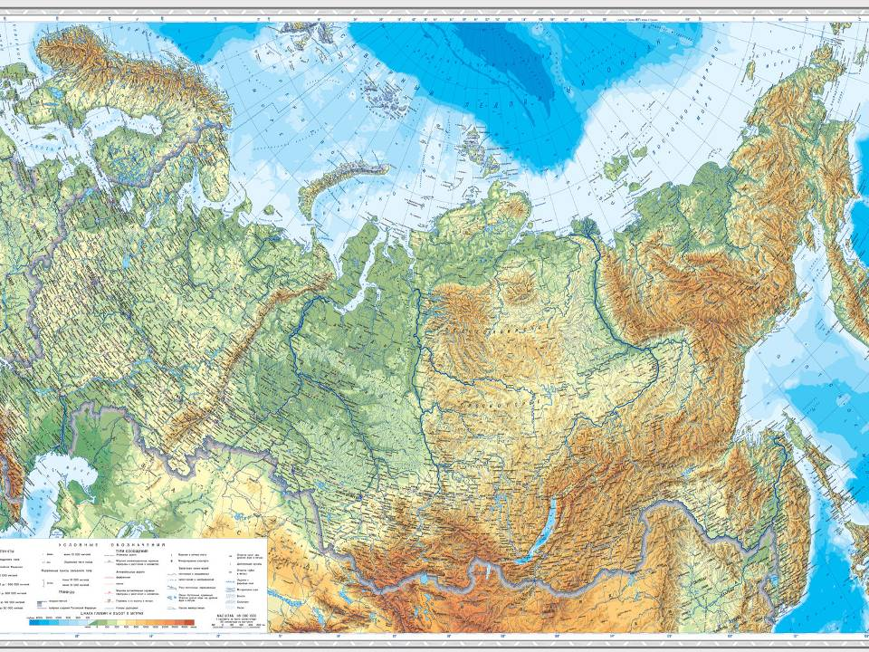
На огромной территории нашей страны возможны:
Землетрясения;
Цунами;
Наводнения;
Лесные и торфяные пожары;
Ураганы, бури, смерчи;
Сели (водогрязевые потоки) и оползни;
Снежные лавины и заносы;
Грозы и др.

Slide 3
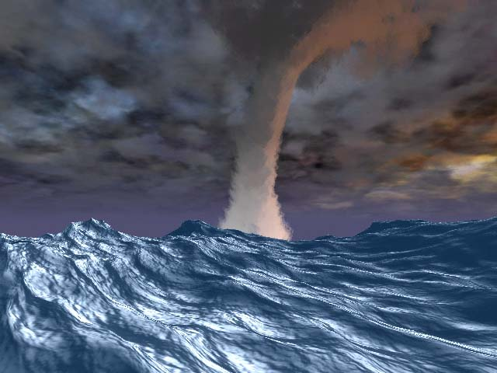
Смерчи, ураганы, бури.
Неисчислимые разрушения и жертвы приносят человечеству ураганы, тайфуны, смерчи.
Скорость ветра при урагане более 30 м/с. Он является одной из мощнейших сил стихии и по своему пагубному воздействию приближается к землетрясению.
При буре скорость ветра несколько меньше 15-30 м/с.
Смерч – восходящие вихри быстро вращающегося воздуха.

Slide 4
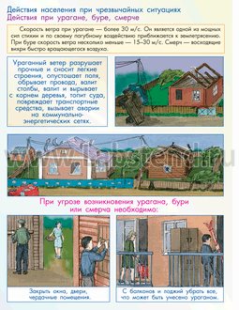
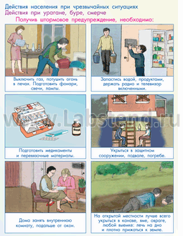
Так что же необходимо делать при угрозе возникновения урагана, бури, смерча?
Закрыть все окна, двери, чердачные помещения;
С балконов и лоджий убрать все, что может быть унесено ураганом;
Выключить газ, потушить огонь в печах. Подготовить фонари, свечи, лампы;
Запастись водой, продуктами, держать радио и телевизор включенными;
Подготовить медицинские и перевязочные материалы;
Укрыться в защитном сооружении, подвале, погребе;
Дома занять внутреннюю комнату, подальше от окон;
На открытой местности лучше всего укрыться в канаве, яме, овраге, любой выемке, лечь на дно и плотно прижаться к земле.

Slide 5
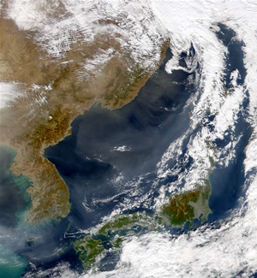
Землетрясение
- это подземные толчки и колебания земной поверхности, возникающие в результате внезапных смещений и разрывов в земной коре или верхней мантии и передающиеся на большие расстояния в виде упругих колебаний

Slide 6
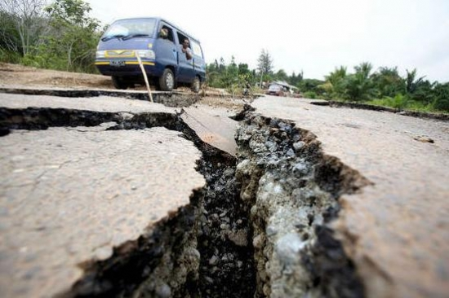
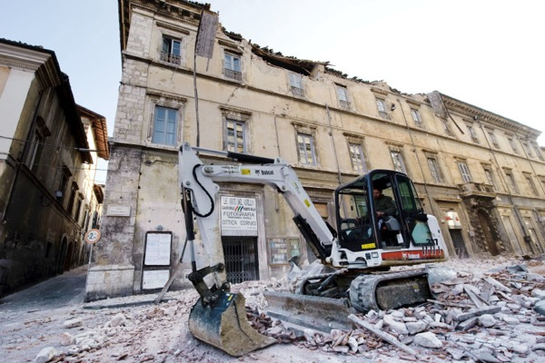
Очаг землетрясения
очаг
- это пространство (объём), внутри которого заключены все сопровождающие землетрясение первичные деформации.

Slide 7
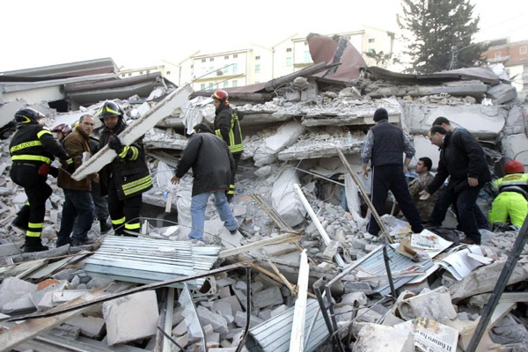
Эпицентр
Область на поверхности земли,
расположенная над очагом
землетрясения .

Slide 8
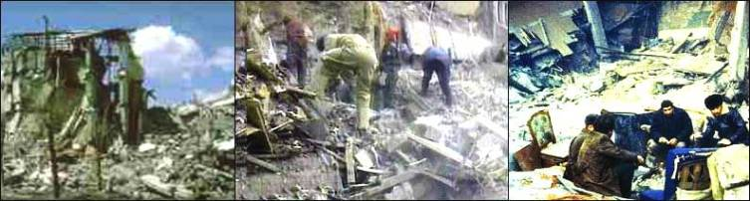
Сейсмология
Во время землетрясений поверхность земли колеблется. Это происходит из-за внезапных перепадов давления в тех местах, где соприкасаются плиты земной коры. Каждый год случается около полумиллиона землетрясений. Некоторые землетрясения такие слабые, что их можно зарегистрировать только с помощью специальных приборов — сейсмографов. Сейсмограф изображает колебания земли в виде изгибов линии, которую его стрелка чертит на вращающемся барабане. Во время колебаний земли эта чувствительная стрелка вибрирует, и линия получается изогнутой.

Slide 9
Колебания могут возникать во время извержений вулканов, из-за обрушивания сводов подземных пещер или из-за
сильных обвалов. Но самые сильные землетрясения случаются, когда одна тектоническая плита задевает
другую. Это может происходить глубоко под землей, но ударные волны доходят до поверхности земной коры и сотрясают ее. Подводное землетрясение может вызывать цунами — гигантскую океанскую волну, которая движется с огромной скоростью и сметает всё на своем пути.

Slide 10
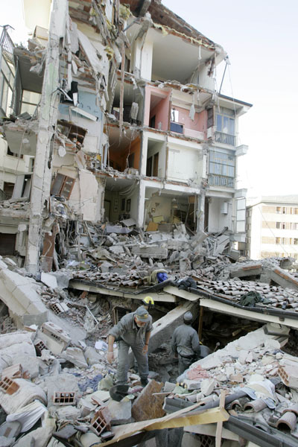
Обычно всего лишь одно из 500 землетрясений наносит ущерб людям, но некоторые из них вызывают очень сильные разрушения.

Slide 11
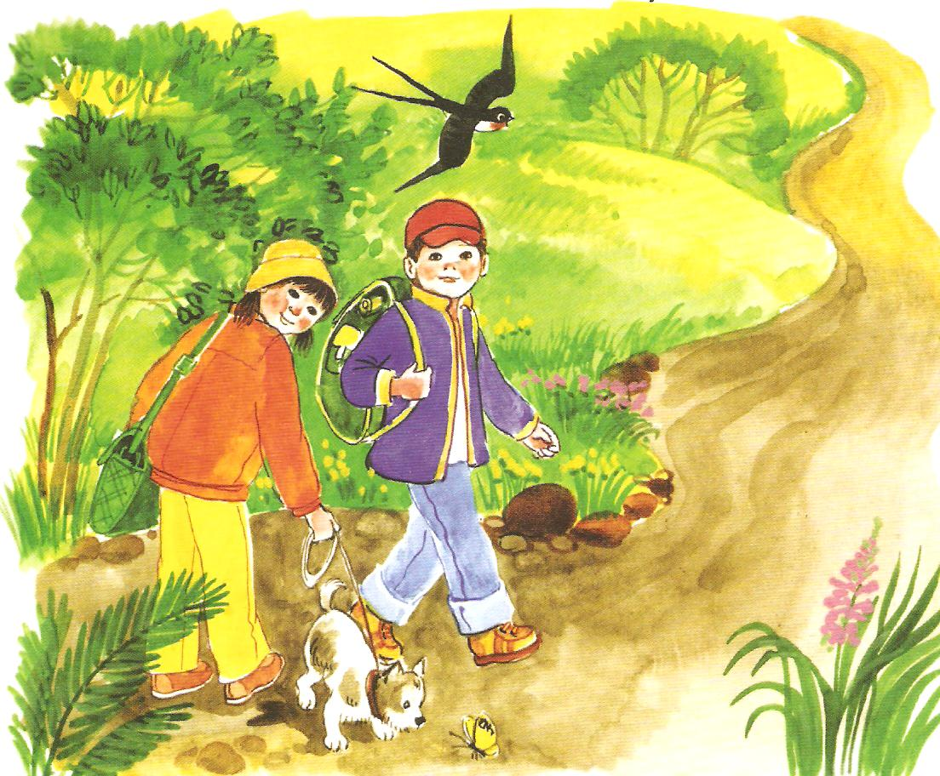
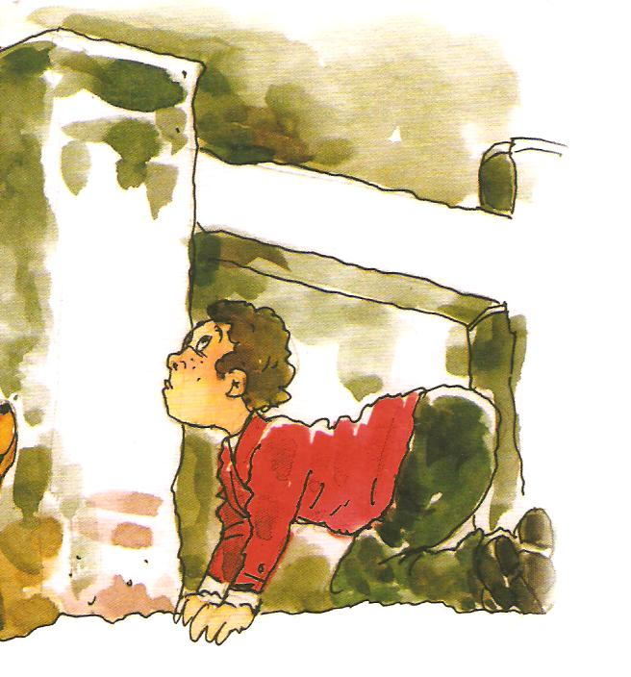
Как подготовиться
к землетрясению
Продумайте с родителями и разработайте для себя:
маршрут спасения из различного местонахождения,
-самое безопасное место для укрытия дома, в школе и
на улице,
-место встречи после землетрясения всех членов семьи.

Slide 12
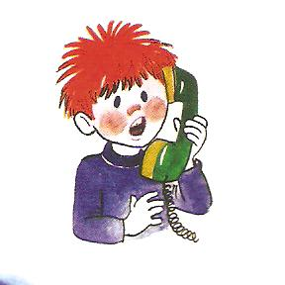
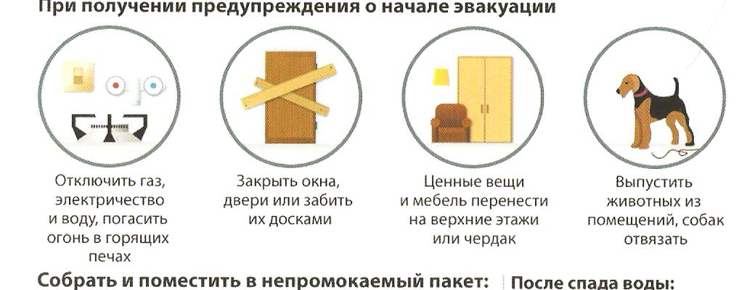
-обсудите с членами своей семьи правила оказания
первой медицинской помощи,
выберите друга или родственника, чтобы сообщить, где вы и что с вами
-попросите взрослых убрать кровати от окон и наружных
стен, не загромождать вещами вход в квартиру и коридоры.
-закрепите вместе с родителями шкафы, полки и стеллажи в квартирах, а с верхних полок и антресолей снимите тяжелые
предметы.
-храните опасные вещества (ядохимикаты, легковоспламе-
няющиеся жидкости) в надежном, хорошо изолированном месте.

Slide 13
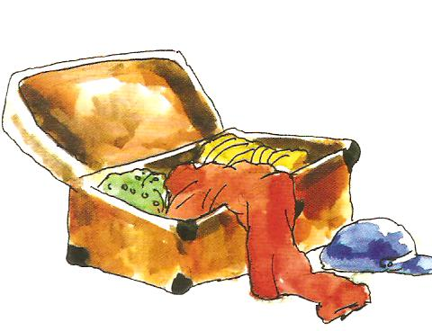

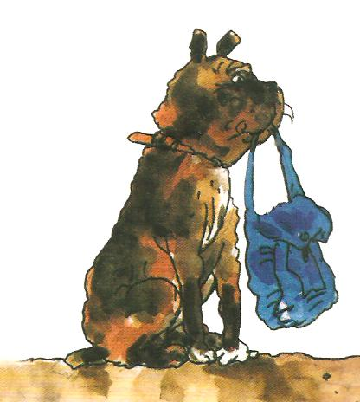
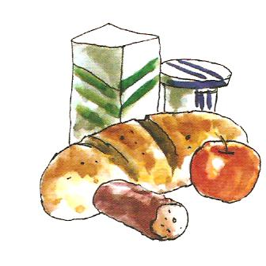

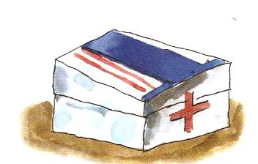
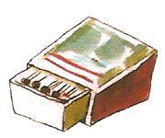
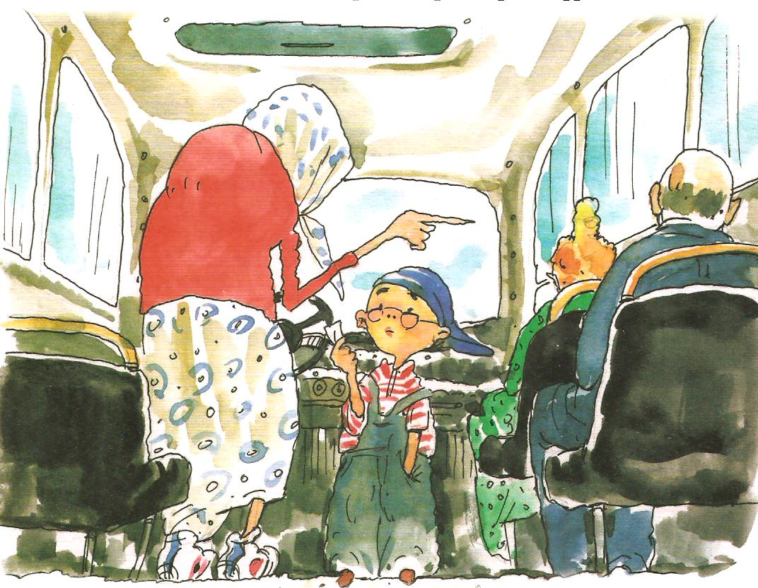
Приготовьте заранее и дер-
жите всегда наготове
документы
одежду по сезону
продукты
на 3 дня
Электрический
фонарь
аптечку
спички

Slide 14
Как действовать во время
землетрясения
Ощутив колебания здания, увидев качание светильников, падение предметов, услышав нарастающий гул и звон бьющегося стекла, не поддавайтесь панике!
Если вы находитесь на первом этаже вблизи выхода, то быстро выйдите из здания, взяв документы, деньги и предметы первой необходимости.

Slide 15
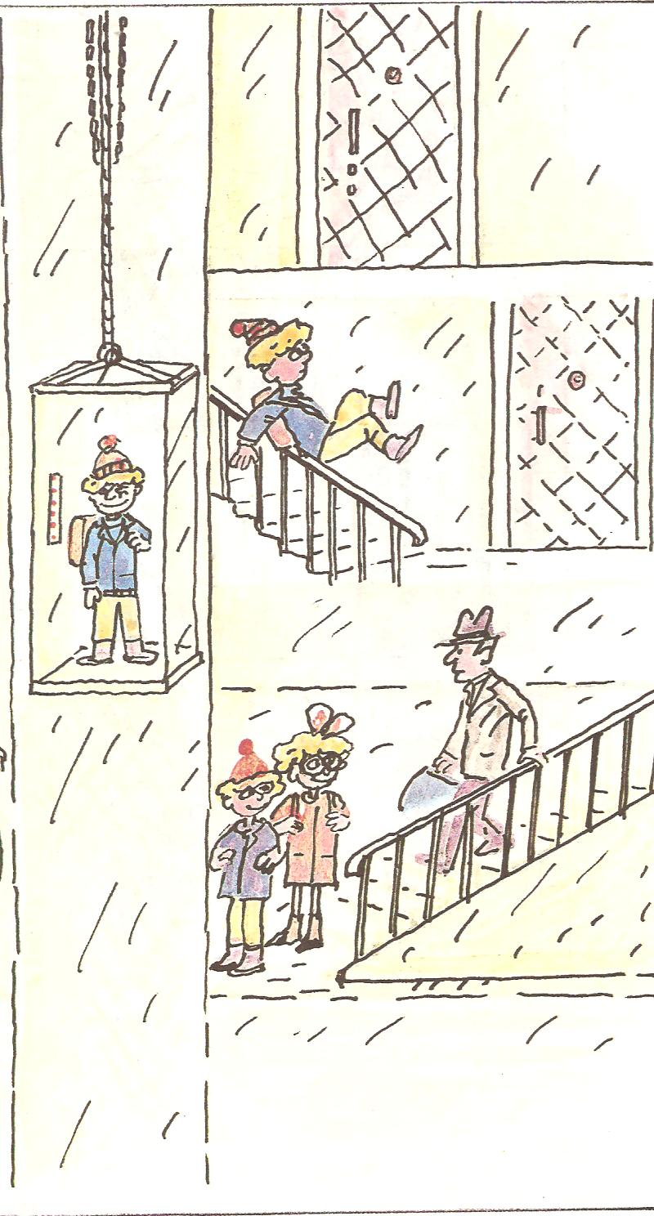
Покидая помещение спускайтесь по лестнице, а не на лифте.

Slide 16
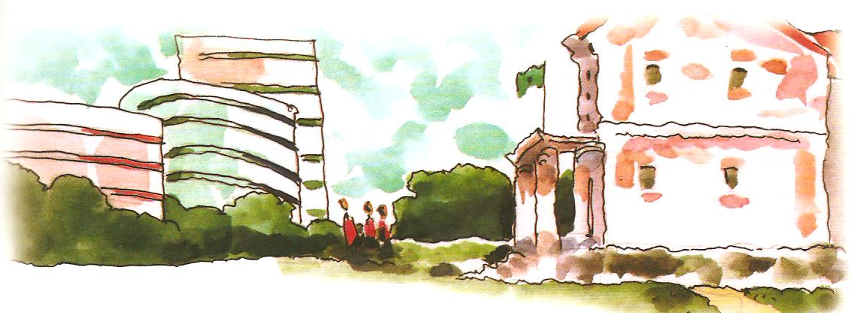
Оказавшись на улице - оставайтесь там, но не стойте вблизи зданий, а перейдите на открытое простран-
ство, избегайте узких переулков.
Опасайтесь оборванных проводов.
Сохраняйте спокойствие и постарайтесь успокоить других!

Slide 17
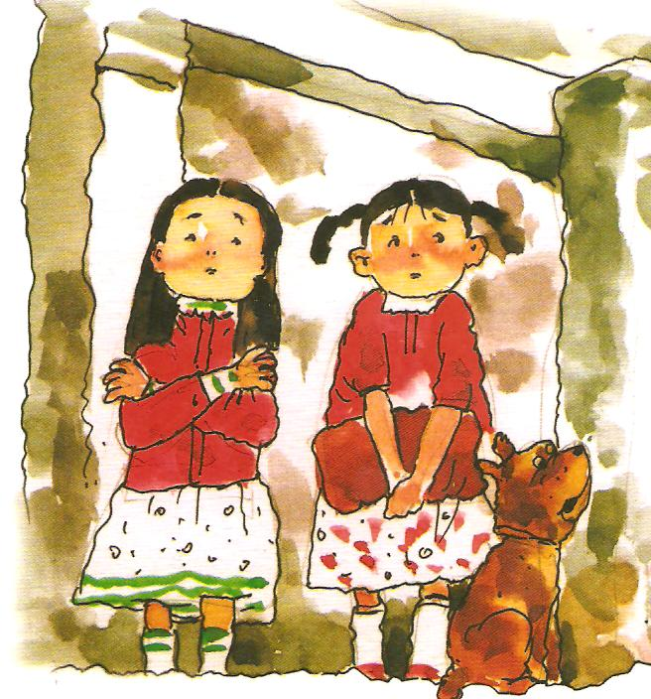
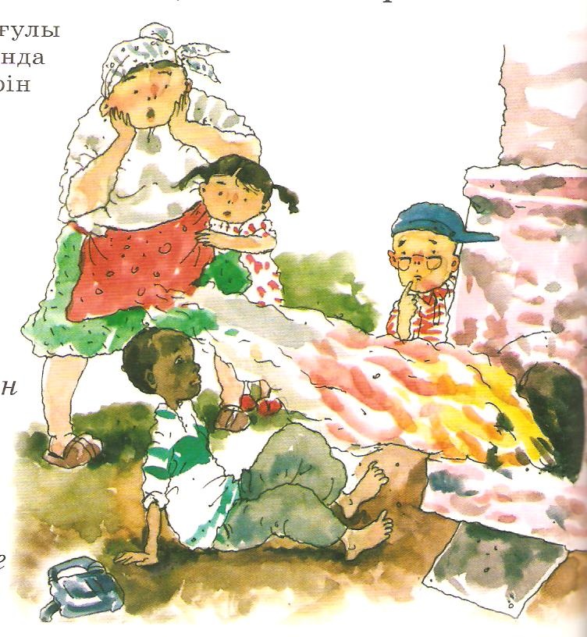
Если Вы вынужденно
остались в помещении то
Присядьте и прикройте одной рукой голову и держитесь за что-нибудь прочное;
Встаньте в безопасном месте: у внутренней несущей стены, в углу несущей стены, во внут-
реннем стенном проеме несущей стены или у
несущей опоры.

Slide 18
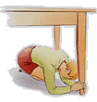
Если возможно, спрячьтесь под столом он защи-
тит вас от падающих предметов и обломков.
Держитесь подальше от окон и тяжелой мебели.
• Не пользуйтесь свечами, спичками, зажигалками, не включайте электричество - при утечке газа возможен пожар.

Slide 19
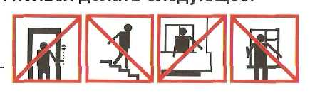
Во время землетрясения
нельзя делать следующее:
Метаться в панике. Создавать давку в дверях.
Пользоваться лифтом. Выскакивать на лестничный пролёт. Выходить на балкон.
Прыгать из окна верхних этажей или с балкона.
Пользоваться свечами, спичками, зажигалками, включать электричество.

Slide 20
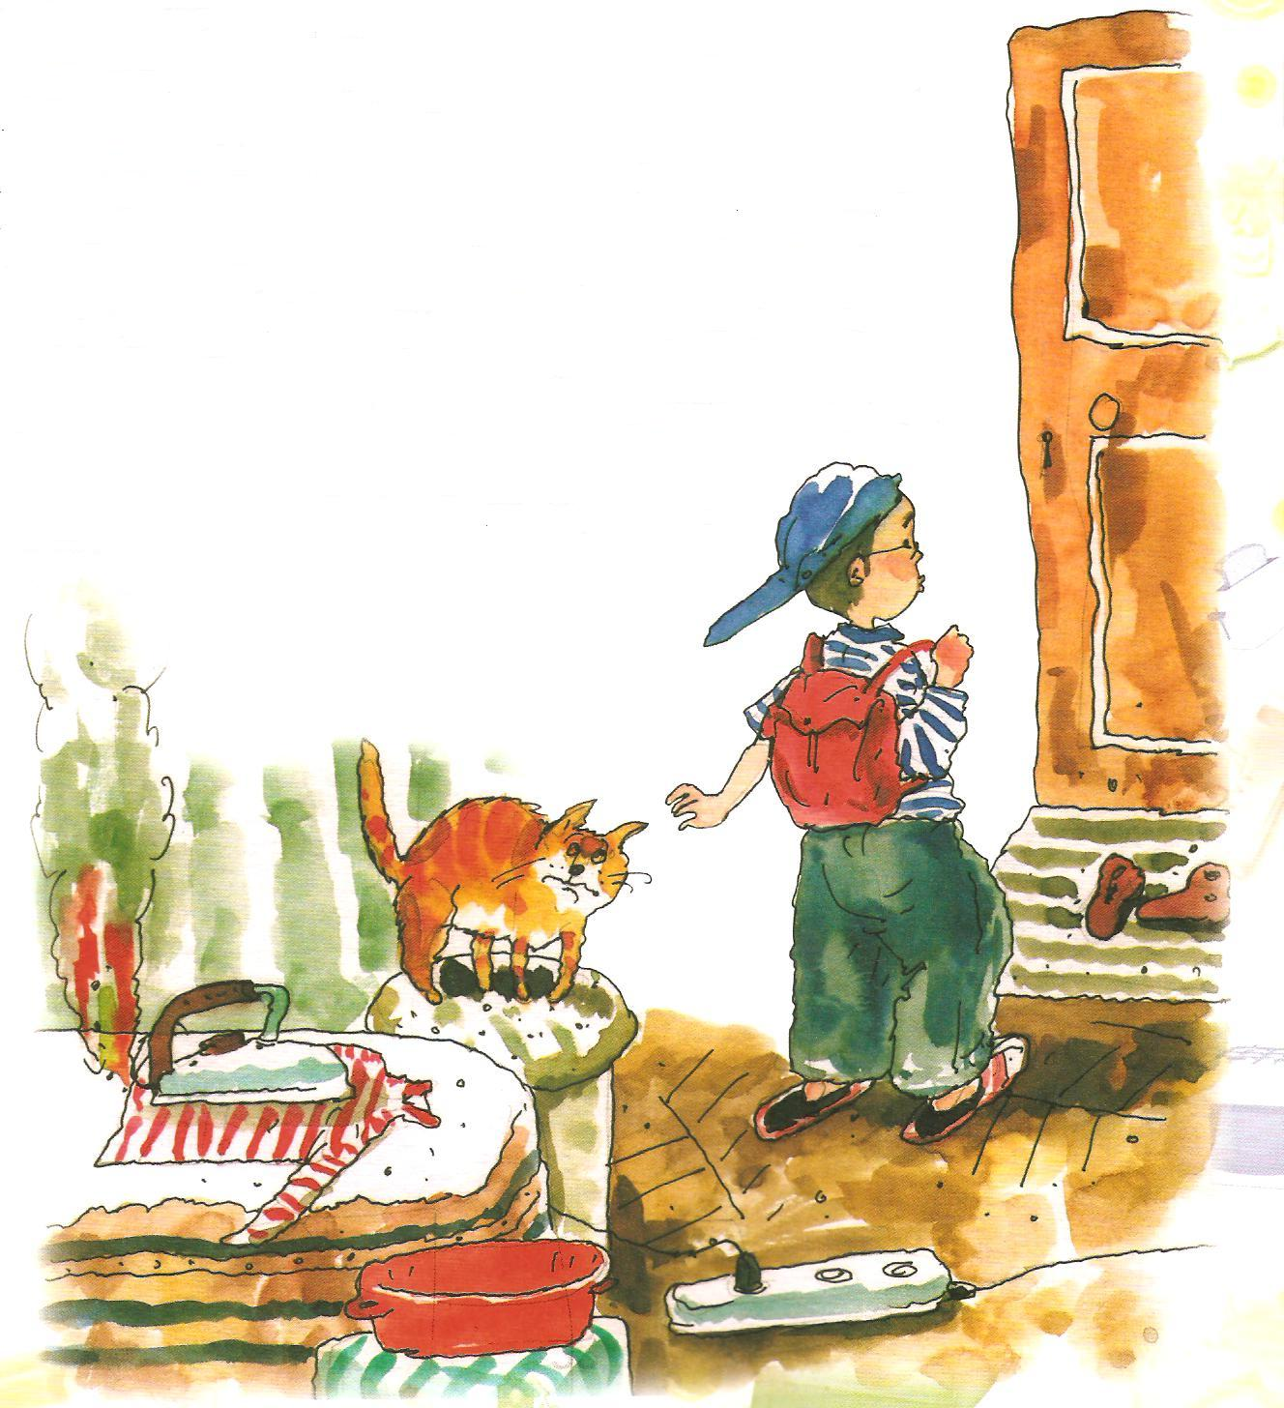
Если Вы находитесь
в автомобиле
Остановитесь на открытом месте, но не покидайте
автомобиль, пока толчки не прекратятся.
Будьте готовы к оказанию помощи другим.

Slide 21
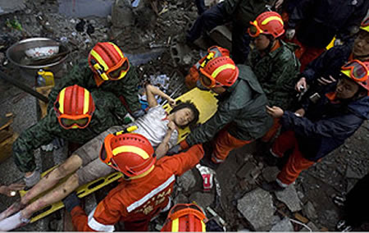
Как действовать после
землетрясения
Если с вами всё в порядке
Проверьте других людей, находящихся в вашем доме. Обеспечьте безопасность людей рядом с вами. Успокойте их. Не забудьте надеть обувь, чтобы не
порезаться о битое стекло и защитить ноги.
Если кто - нибудь ранен, выберитесь наружу и позо-
вите на помощь. Не пытайтесь сами сдвинуть тяжело раненых с места.
.

Slide 22
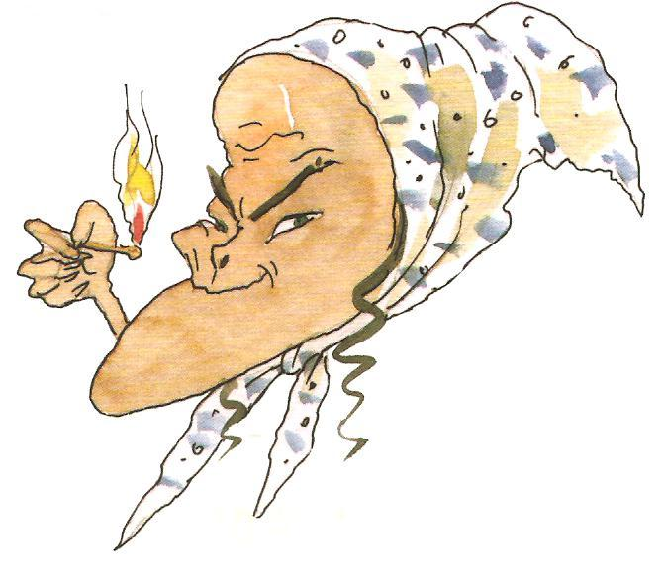

Если темно и нет электричества, найдите фонарик.
Ни в коем случае не пользуйтесь спичками.
Осторожно отключите электричество, газ и воду в квартире.
Без крайней нужды не занимайте телефон. Включите радио и следите за новостями.
Если нет безопасного выхода, дождитесь прихода взрослых (учителей, родителей, работников штаба по ликвидации последствий стихийного бедствия) и подчиняйтесь их указаниям.

Slide 23
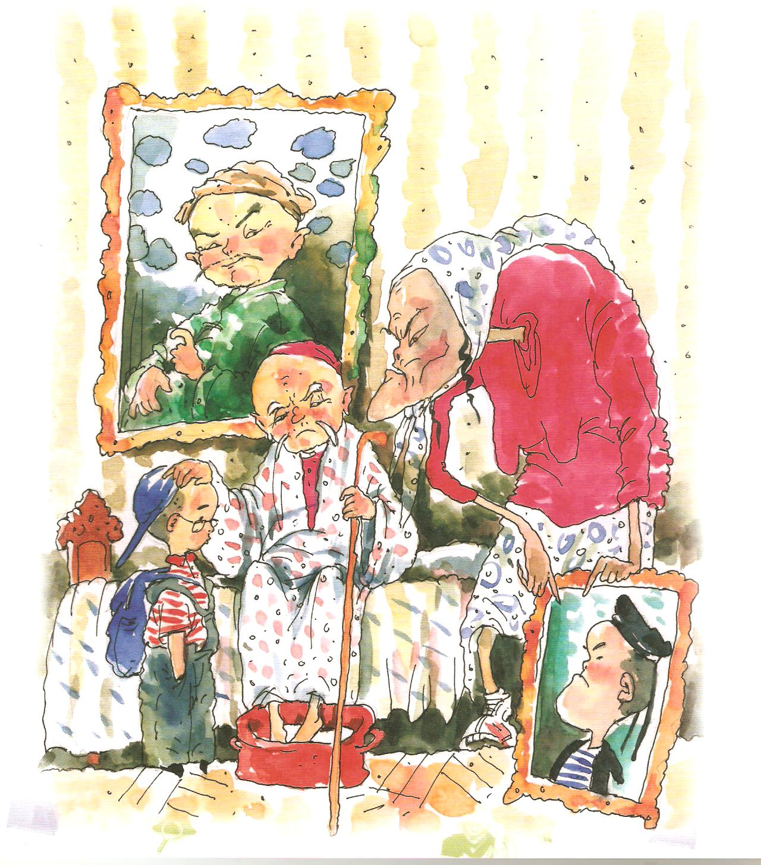
Если Вы ранены,
или под завалом
Сохраняйте спокойствие. Немедленно позовите на помощь.
Стучите по полу или свистите до тех пор, пока вас не обнаружат.
По возможности окажите себе медицинскую помощь.
Помните, что зажигать огонь нельзя, воду из бачка унитаза можно пить, а трубы и батареи можно использовать для подачи сигнала.
Экономьте силы. Человек может обходиться без пищи более полумесяца
Помните: помощь придет, главное -дождаться её.
Будьте готовы к сильным повторным толчкам.

Slide 24
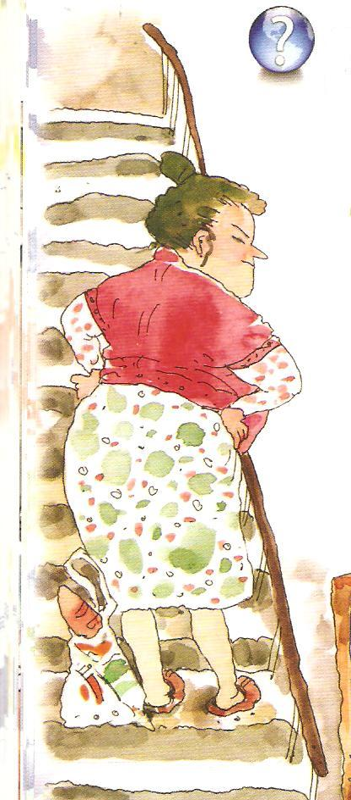
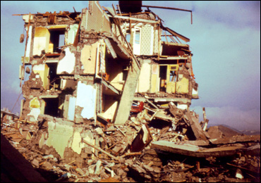
Если вы оказались на лестнице, будьте осторожны , убедитесь в ее прочности.
Не подходите к явно поврежденным зданиям, не входите в них.

Slide 25
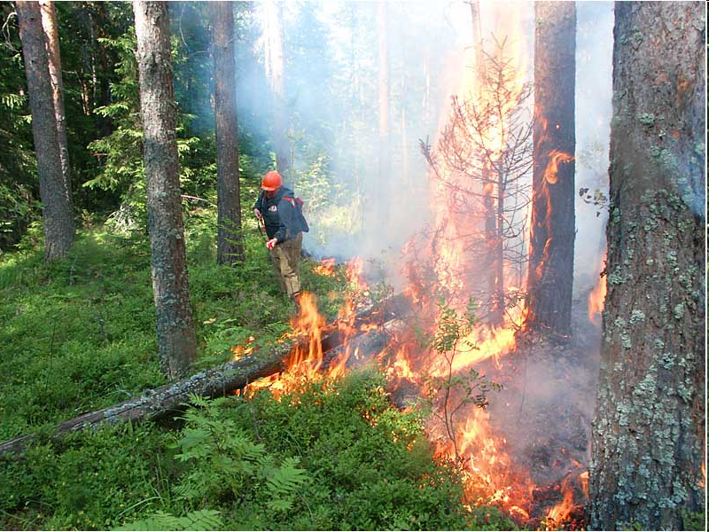
ЛЕСНЫЕ ПОЖАРЫ
Лесной пожар – это стихийное, неуправляемое
человеком,распространение огня
по лесной площади.
В ЗАВИСИМОСТИ ОТ ТОГО, ГДЕ РАСПРОСТРАНЯЕТСЯ ПОЖАР
ЛЕСНЫЕ ПОЖАРЫ
верховые подземные
низовые

Slide 26
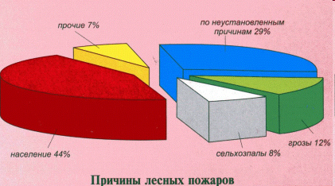
Причины лесных пожаров

Slide 27
Основными причинами возникновения лесных пожаров являются:
неосторожное обращение с огнем туристов, охотников, рыбаков, грибников и других лиц при посещении лесов (костер, непогашенный окурок, не затушенная спичка, искры из глушителя автомобиля и т.д.) – 50–60 %;
весенние и осенние неконтролируемые сельхозпалы (выжигание сухой травы на сенокосах, отгонных пастбищах, а также стерни на полях) – до 15-20 %;
нарушение правил пожарной безопасности лесозаготовителями – до 20 %;
грозовые разряды – до 10–20 %.
Основным виновником лесных пожаров является человек

Slide 28
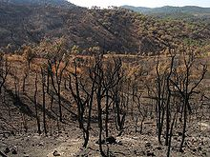
НИЗОВЫЕ ПОЖАРЫ
При низовом пожаре сгорает лесная подстилка, лишайники,
мхи, травы, опавшие на землю ветки. Скорость
движения пожара по ветру 0,25—5 км/ч. Высота пламени до
2,5 м. Температура горения около 700 °C (иногда выше).

Slide 29
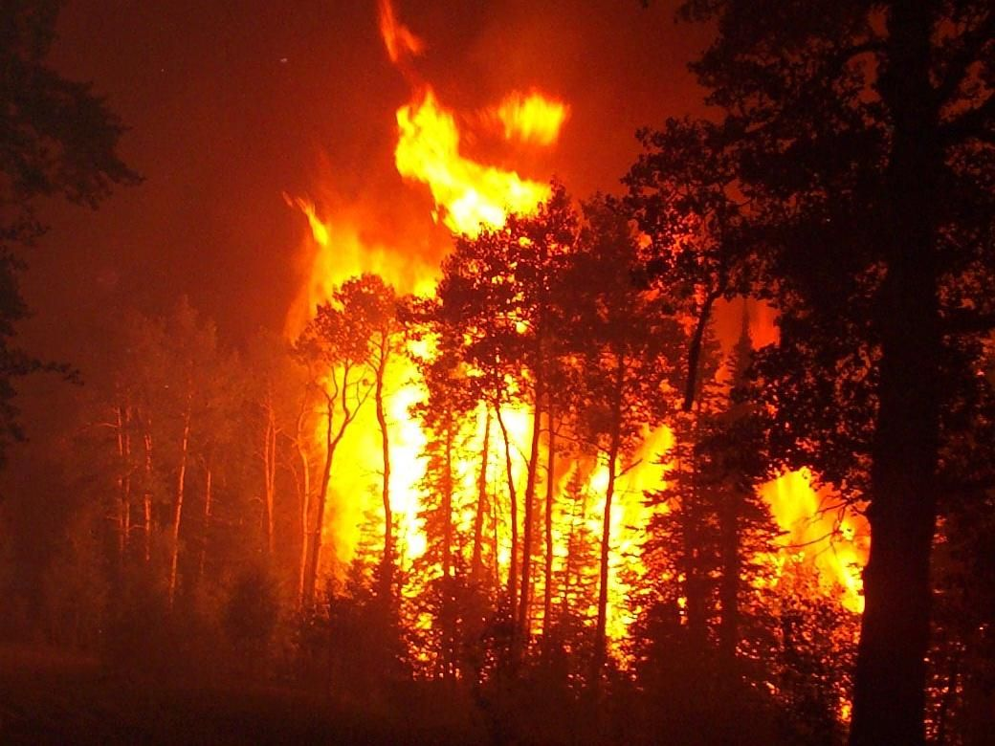
ВЕРХОВЫЕ ПОЖАРЫ
При верховых пожарах обра-
зуется большая масса искр из
горящих ветвей и хвои, летя-
щих перед фронтом огня и
создающих низовые пожары
за несколько десятков, а в
случае ураганного пожара
иногда за несколько сотен
метров от основного очага.
 | УРАГАННЫЙ | ПОВАЛЬНЫЙ
СКОРОСТЬ РАСПРОСТРАНЕНИЯ | от 7 до 70 км/ч | До 8 км/ч
ПРИЧИНЫ ВОЗНИКНОВЕНИЯ | сильный ветер | -
ХАРАКТЕР ДВИЖЕНИЯ | сплошной стеной | сплошной стеной

Slide 30
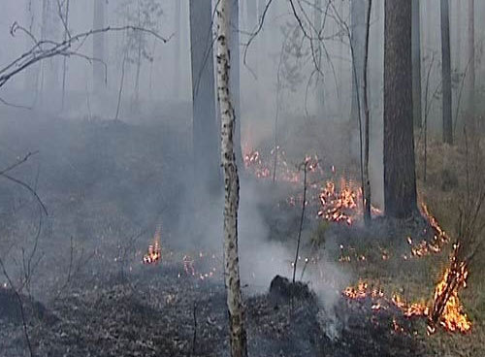
Подземные пожары
Подземные (почвенные) пожары в лесу чаще всего связаны с возгоранием
торфа, которое становится возможным в результате осушения болот.
Распространяются со скоростью до 1 км в сутки. Могут быть малозаметны
и распространяться на глубину до нескольких метров, вследствие чего
представляют дополнительную опасность и крайне плохо поддаются
тушению (Торф может гореть без доступа воздуха и даже под водой).

Slide 31
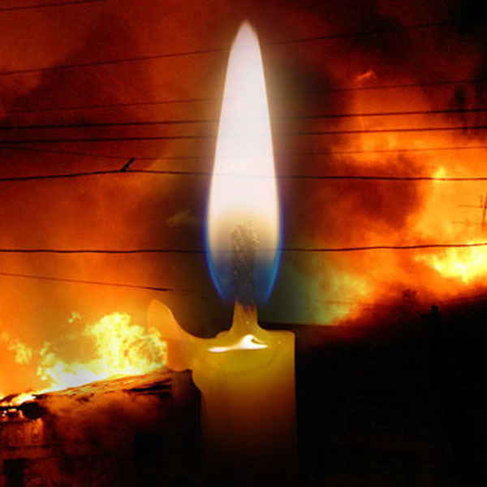
ПОСЛЕДСТВИЯ ПОЖАРОВ
- нарушение всех полезных функций леса
- лесные пожары вызывают смену ценных хвойных пород
менее ценными лиственными
- гибель людей, находящихся во время пожара в лесу
- гибель животных, средой обитания которых являлся лес
- животные уходят с территорий пожарищ в другие места
- способствуют распространению вредных насекомых и древоразрушающих грибов
- ухудшение почвенных условий
- выброс в атмосферу тоннами дымовых частиц и смесей
газов углерода, серы и азота
ЕСЛИ ЭТО КРУПНЫЕ ПОЖАРЫ (ЛЕСНЫЕ, ТОРФЯНЫЕ),
НАХОДЯЩИЕСЯ ВБЛИЗИ ГОРОДОВ ТО:
- сильная задымленность воздуха
- появление смога
- резкое увеличение заболеваний и смертности людей

Slide 32
В пожароопасный период запрещается
1)В лесу разводить костры или готовить еду при помощи специальных приспособлений, к примеру, мангалов.
2)Курить сигареты и трубки, поджигать спички, использовать пиротехнику, стрелять из огнестрельного оружия.
3)Оставлять в лесу обтирочный материал, который был пропитан горючими веществами.
4)Заправлять баки работающих двигателей топливом, пользоваться техникой с неисправной системой подачи топлива, а также курить или пользоваться огнем поблизости от заправляемых машин.
5)Оставлять бутылки, стекла и прочий мусор, особенно на солнечных полянах.
6)На полях выжигать траву и стерню.

Slide 33
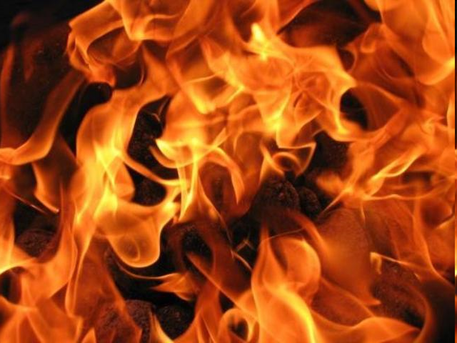
Оказавшись в зоне лесного (торфяного)
пожара, следует сообщить об этом срочно
по телефону 01 (по телефону 112 при
звонке с мобильного) в противопожарную
службу.
112
К нарушителям противопожарных правил,
вне зависимости от последствий, будут
применены административные, дисциплинар-
ные, а также уголовные санкции.

Slide 34
ЧТО ДЕЛАТЬ, ЕСЛИ ВЫ ОКАЗАЛИСЬ В ЗОНЕ ЛЕСНОГО (ТОРФЯНОГО) ПОЖАРА.
Если пожар низовой и локальный, можно попытаться потушить пламя самостоятельно: его можно попытаться сбить, захлестывая ветками лиственных пород, заливая водой, забрасывая влажным грунтом, затаптывая ногами. Торфяные пожары тушат перекапыванием горящего торфа с поливкой водой.
При тушении пожара действуйте осмотрительно, не уходите далеко от дорог и просек, не теряйте из виду других участников, поддерживайте с ними зрительную и звуковую связь.
При тушении торфяного пожара учитывайте, что в зоне горения могут образовываться глубокие воронки, поэтому передвигаться следует осторожно, предварительно проверив глубину выгоревшего слоя.
Если у вас нет возможности своими силами справиться с локализацией и тушением пожара:
немедленно предупредите всех находящихся поблизости о необходимости выхода из опасной зоны;
организуйте выход людей на дорогу или просеку, широкую поляну, к берегу реки или водоема, в поле;

Slide 35
выходите из опасной зоны быстро, перпендикулярно направлению движения огня;
если невозможно уйти от пожара, войдите в водоем или накройтесь мокрой одеждой;
оказавшись на открытом пространстве или поляне, дышите, пригнувшись к земле - там воздух менее задымлен;
рот и нос при этом прикройте ватно-марлевой повязкой или тканью;
после выхода из зоны пожара сообщите о ее месте, размерах и характере в противопожарную службу, администрацию населенного пункта, лесничество.

Slide 36
В случае приближения огня непосредственно к строениям и угрозы массового пожара в населенном пункте срочно проводится эвакуация населения, прежде всего, детей, пожилых людей, инвалидов.
Если есть вероятность приближения огня к вашему населенному пункту, подготовьтесь к возможной эвакуации:
поместите документы, ценные вещи в безопасное, доступное место;
подготовьте к возможному экстренному отъезду транспортные средства;
наденьте хлопчатобумажную или шерстяную одежду, при себе имейте: перчатки, платок, которым можно закрыть лицо, защитные очки или другие средства зашиты глаз;
подготовьте запас еды и питьевой воды;
внимательно следите за информационными сообщениями по телевидению и радио, средствами оповещения, держите связь со своими знакомыми в других районах вашей местности;
избегайте паники.

Slide 37
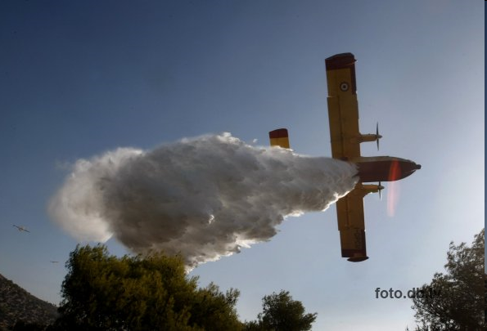
Меры предупреждения и снижения ущерба.
-Усиление противопожарных мероприятий в местах массового сосредоточения людей, контроль за соблюдением правил пожарной безопасности.
-Разъяснительная и воспитательная работа среди населения.
-Проверка наличия средств пожаротушения, готовности огнеборцев к действиям по предназначению.
-Запрет на вход в лес населения в пожароопасный период.
-Выставление противопожарных постов на въездах в лес.

Slide 38
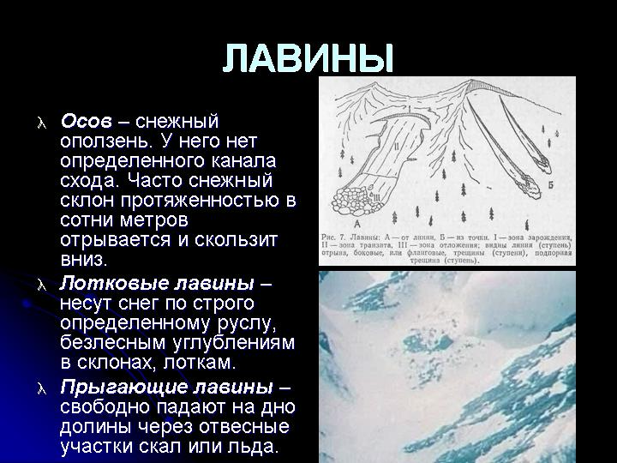

Slide 39
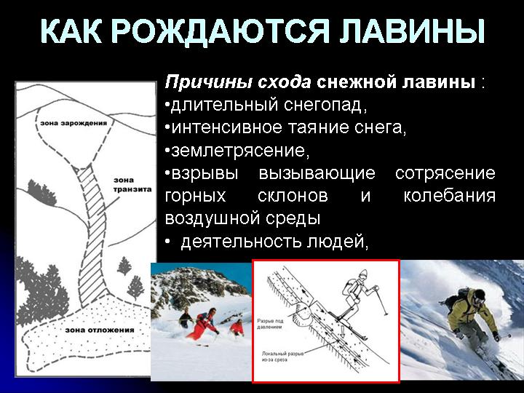

Slide 40
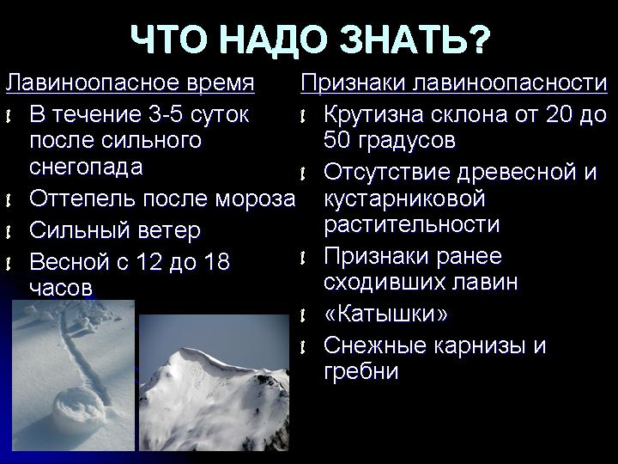

Slide 41
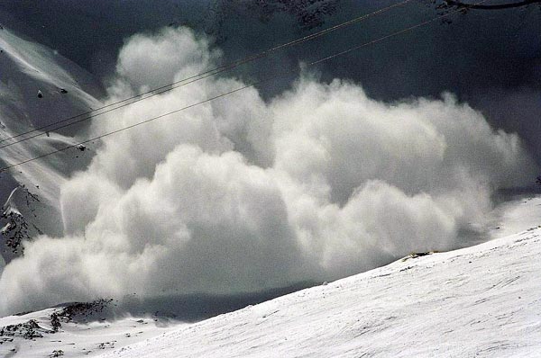

Slide 42
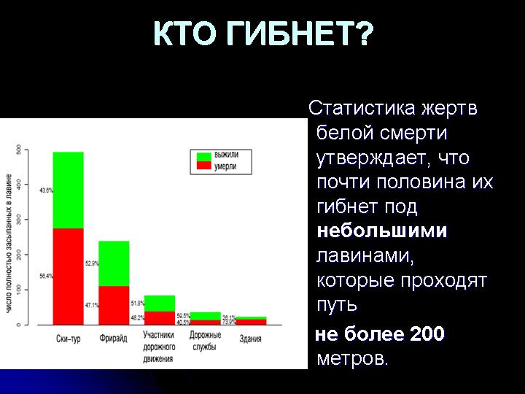

Slide 43
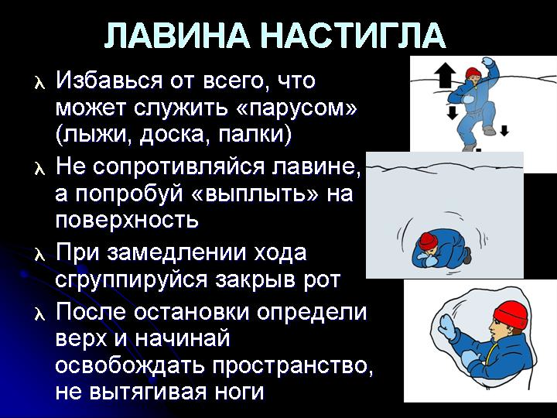

Slide 44
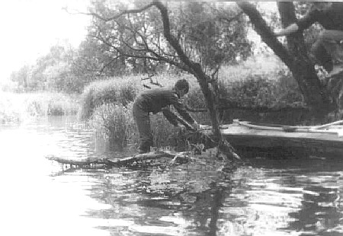
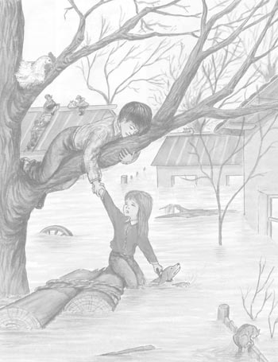
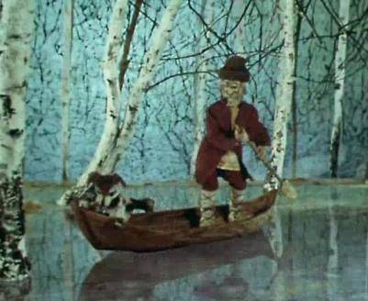
Наводнения

Slide 45
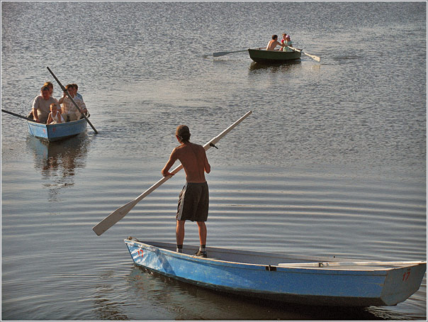
Можно выделить несколько видов классификаций наводнений.
Природные
1) во время половодья
2) во время паводка
3) вызванные цунами
4) ливневые
5) естественные колебания уровня озер
6) вызванные бурями, циклонами.

Slide 46

Вызванные антропогенными факторами
1) разрушение дамб
2) разрушение плотин и других гидротехнических сооружений

Slide 47
Гидрологи все наводнения разделили на 4 типа.
Низкие – наблюдаются на равнинных реках и бывают раз в 5–10 лет. Они практически не нарушают ритм жизни при некоторой подготовке к ним.
Высокие – заливают довольно большие участки речных долин и иногда существенно нарушают привычный быт, даже требуют эвакуации и случаются раз в 20–25 лет.
Выдающиеся наводнения (раз в 50–100 лет) затапливают не менее 50% сельскохозяйственных площадей и требуют массовой эвакуации населения. Начинается затопление городов и населенных пунктов.
Катастрофические – случаются раз в 100–200 лет: затапливается несколько речных систем, полностью меняется уклад жизни. Говорят, примерно так выглядел Всемирный потоп.

Slide 48
Паводок - это значительное затопление местности в результате подъема уровня воды в реке, озере в период снеготаяния, ливней, ветровых нагонов воды, при заторах, зажорах и т.п.
Факторы опасности наводнений и паводков: разрушение домов и зданий, мостов; размыв железнодорожных и автомобильных дорог; аварии на инженерных сетях; уничтожение посевов; жертвы среди населения и гибель животных.
Вследствие наводнения, паводка начинается проседание домов и земли, возникают сдвиги и обвалы.

Slide 49

Паводок – значительный, но кратковременный подъем уровня воды в реке.
Он может наблюдаться в любое время года в результате обильных дождей или быстрого таяния снега и льда.
В нашей стране затоплениям подвергаются свыше 400 км2 суши. Обычно заранее известно о половодье. Сложнее прогнозировать паводок. Еще сложнее – подъем уровня в реках из-за нагонов воды с моря или водохранилища, и уж тем более – наводнение из-за прорыва плотин или цунами.

Slide 50

Действия в случае угрозы возникновение паводка:
· Внимательно слушайте информацию о чрезвычайной ситуации и инструкции о порядке действий, не пользуйтесь без необходимости телефоном, чтобы он был свободным для связи с вами. ·
Сохраняйте спокойствие, предупредите соседей, окажите помощь инвалидам, детям и людям преклонного возраста. · Узнайте в местных органах государственной власти и местного самоуправления место сбора жителей для эвакуации и готовьтесь к ней. ·
Подготовьте документы, одежду, наиболее необходимые вещи, запас продуктов питания на несколько дней, медикаменты. Сложите все в чемодан. Документы сохраняйте в водонепроницаемом пакете. ·
Разъедините все потребители электрического тока от электросети, выключите газ. ·
Перенесите ценные вещи и продовольствие на верхние этажи или поднимите на верхние полки. · Перегоните скот, который есть в вашем хозяйстве, на возвышенную местность.

Slide 51
ДЕЙСТВИЯ В ЗОНЕ ВНЕЗАПНОГО ЗАТОПЛЕНИЯ ВО ВРЕМЯ ПАВОДКА
· Сохраняйте спокойствие, не паникуйте. · Быстро соберите необходимые документы, ценности, лекарства, продукты и прочие необходимые вещи. · Окажите помощь детям, инвалидам и людям преклонного возраста. Они подлежат эвакуации в первую очередь. · По возможности немедленно оставьте зону затопления. · Перед выходом из дома отключите электро- и газоснабжение, погасите огонь в печах. Закройте окна и двери, если есть время - закройте окна и двери первого этажа досками (щитами). · Отворите хлев - дайте скоту возможность спасаться. · Поднимитесь на верхние этажи. Если дом одноэтажный - займите чердачные помещения. · До прибытия помощи оставайтесь на верхних этажах, крышах, деревьях или других возвышениях, сигнализируйте спасателям, чтобы они имели возможность быстро вас обнаружить. · Проверьте, нет ли вблизи пострадавших, окажите им, по возможности, помощь. · Оказавшись в воде, снимите с себя тяжёлую одежду и обувь, отыщите вблизи предметы, которыми можно воспользоваться до получения помощи. · Не переполняйте спасательные средства (катера, лодки, плоты)

Slide 52

Что делать, если вода резко поднимается?
Нужно как можно быстрее занять безопасное место и запастись любыми предметами, которые могут помочь для самоэвакуации. Кроме лодок, плотов и надувных матрасов подойдут бочки, бревна, щиты, двери, обломки деревянных заборов, автомобильные камеры.
До прибытия спасателей или спада воды надо оставаться на верхних этажах и крышах, на деревьях или других возвышениях. Чтобы спасатели могли быстрее найти потерпевших, нужно в светлое время суток вывешивать на высокое место белое или цветное полотно, а в темноте подавать световые сигналы.
Когда подошли спасатели, переходить в лодку надо по одному, не создавая паники.

Slide 53

После того как вода сошла, надо осторожно входить в здания, предварительно убедившись, что конструкции не пострадали.
Пользоваться газом, электричеством, водопроводом и канализацией можно только после разрешения специалистов.
Нельзя есть продукты питания, подмоченные паводковыми водами.
Нельзя пить воду без санитарной проверки. Затопленные колодцы необходимо сначала осушить, а затем откачивать воду до тех пор, пока она не станет пригодной для питья (это решают работники СЭС).

Slide 54

Если Вы провалились под лед:
Широко раскиньте руки по кромкам льда, чтобы не погрузиться с головой.
Если возможно, переберитесь к тому краю полыньи, где течение не увлекает Вас под лед.
Старайтесь не обламывать кромку, без резких движений выбирайтесь на лед, заползая грудью и поочередно вытаскивая на поверхность ноги широко их расставив.
Приноравливайте свое тело к наиболее широкой площади опоры.
Выбравшись из полыньи, откатывайтесь, а затем ползите в ту сторону, откуда шли.

Slide 55
Человек провалился под лед, Вы стали очевидцем:
немедленно крикните ему, что идете на помощь;
приближайтесь к полынье ползком, широко раскинув руки;
подложите под себя лыжи, фанеру или доску, чтобы увеличить площадь опоры и ползите на них;
к самому краю полыньи подползать нельзя, иначе и сами окажитесь в воде;
ремни и шарф, любая доска, лыжи, санки помогут Вам спасти человека;
бросать связанные предметы нужно за 3-4 м до пострадавшего;
если Вы не один, то, взяв друг друга за ноги, ложитесь на лед цепочкой и двигайтесь к пролому;
действуйте решительно и быстро, пострадавший коченеет в ледяной воде, намокшая одежда тянет его вниз;
подав пострадавшему подручное средство, вытащите его на лед и ползком двигайтесь от опасной зоны.

Slide 56
Оказание первой медицинской помощи пострадавшему:
с пострадавшего снимите и отожмите всю одежду, потом снова оденьте, (если нет сухой) и укутайте полиэтиленом (происходит эффект парника);
при общем охлаждении пострадавшего необходимо как можно быстрее доставить в теплое (отапливаемое) помещение, тепло укрыть, обложить грелками, напоить горячим чаем, в дальнейшем направить в медицинское учреждение;
при попадании жидкости в дыхательные пути, пострадавшему необходимо очистить полость рта, уложить животом бедро так, чтобы голова свисала к земле, энергично нажимая на грудь и спину, удалить воду из желудка и легких, приступить к выполнению искусственного дыхания, растереть пострадавшего, чтобы согреть его.

Slide 57
Спасибо, за внимание!

